Slide 1
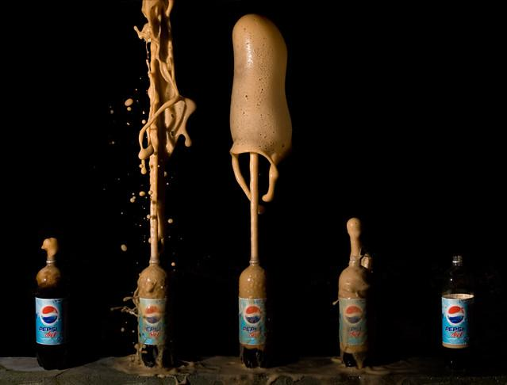

Video - Science - Viral
Notes:
Youtube zalozen 2005

Slide 2
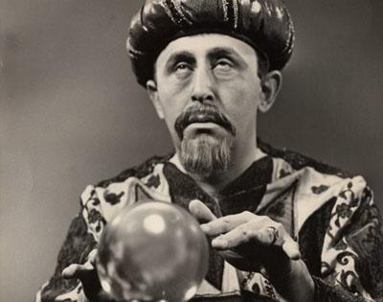
Trocha teorie...

Slide 3
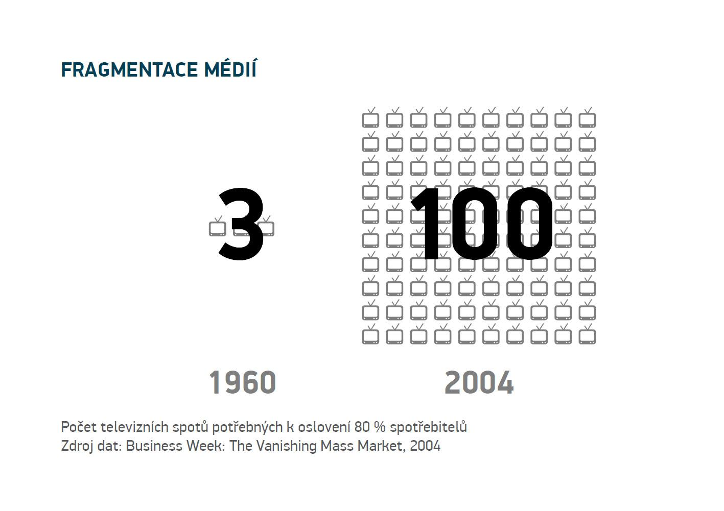
Notes:
Prosvištět

Slide 4
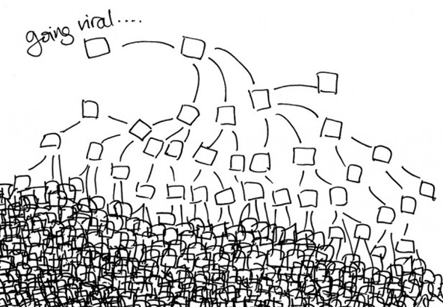
Virální marketing...
… je plánovaná aktivita, která svojí povahou motivuje příjemce k roli šiřitele.

Slide 5
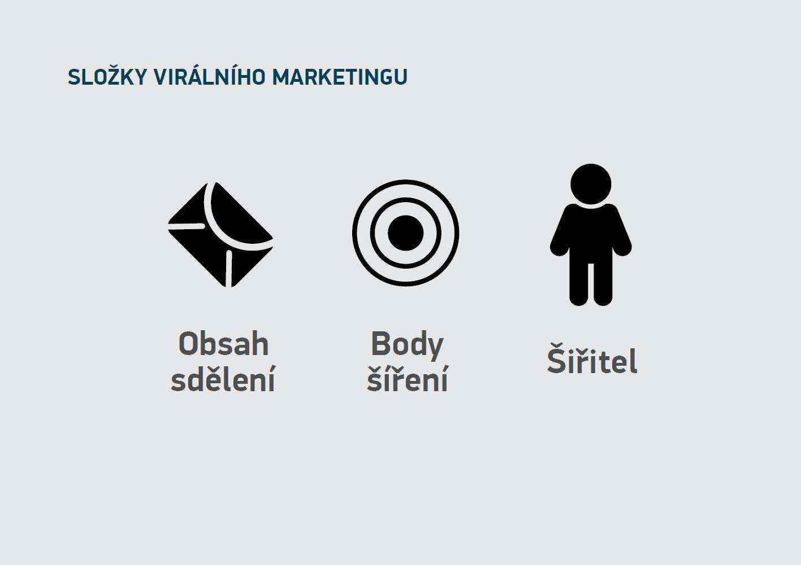

Slide 6
Buttons of Buzz
Tabu
Něco neobvyklého
Něco pobuřujícího, kontroverzní
Něco vtipného
Pop-kulturní odkazy, citace
Tajemství (jak udržené, tak vyzrazené)
Něco aktuálního

Slide 7
Tipy virálů, pár ukázek:
Introducing Google Translate for Animals
OK Go - This Too Shall Pass
https://www.youtube.com/watch?v=Z57kGB-mI54
Childish Gambino - This Is America
- https://youtu.be/VYOjWnS4cMY
Volkswagen Commercial: The Force
Mercedes-Benz E-Class commercial "Sorry"
Volvo - ABC of Death
Israeli Tourism

Slide 8
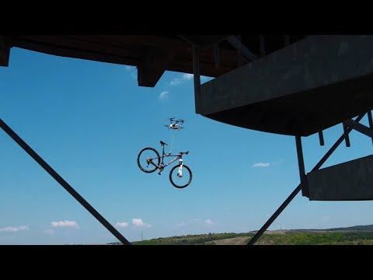
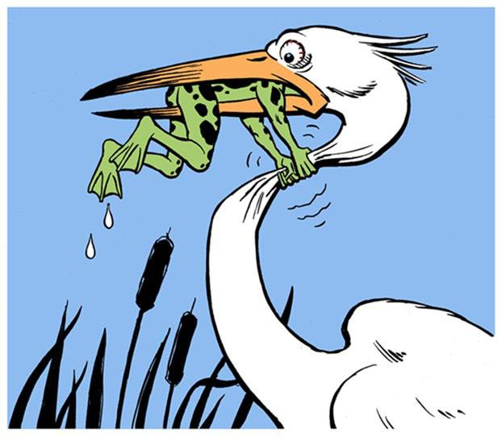

Slide 9
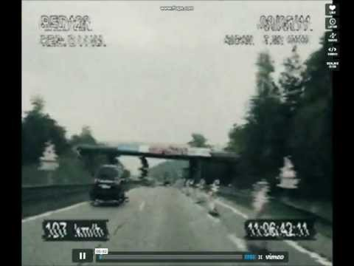
Notes:
Making of: https://vimeo.com/39813864

Slide 10
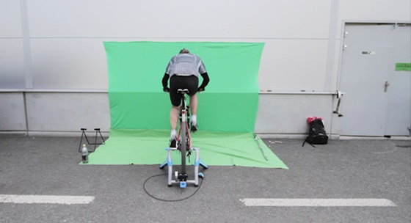

Slide 11
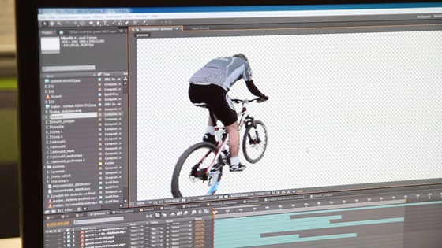

Slide 12
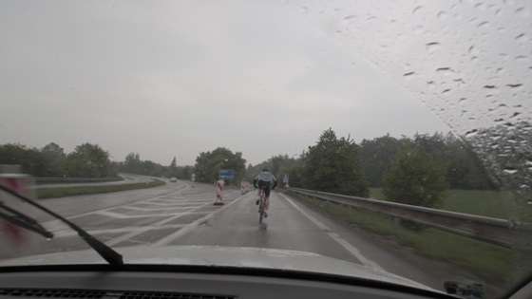

Slide 13
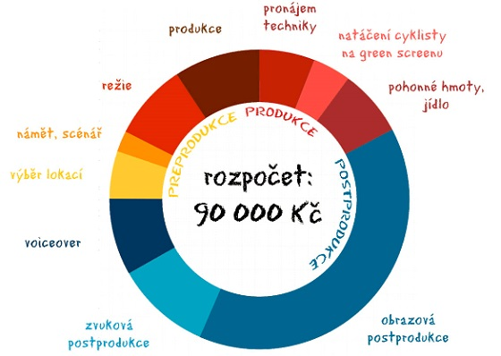

Slide 14
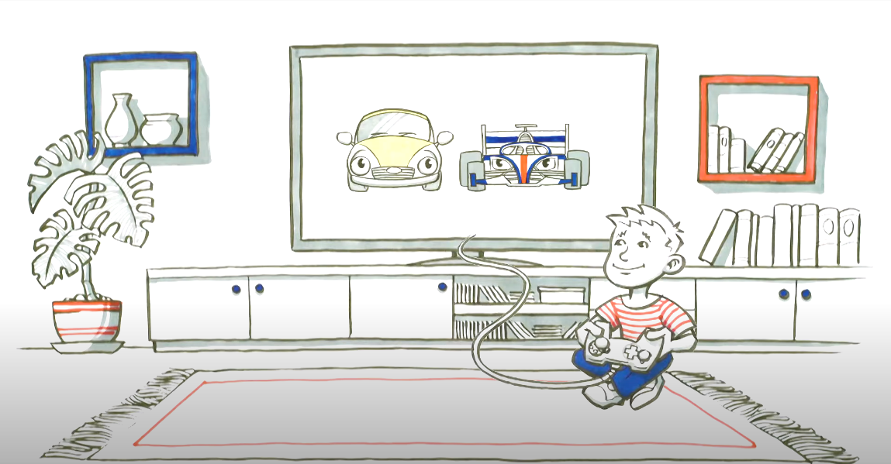

Slide 15
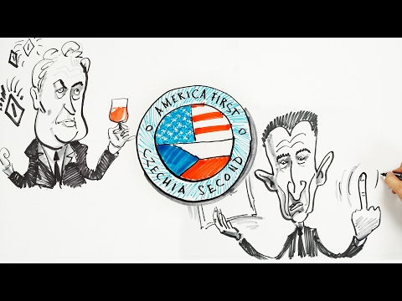

Slide 16
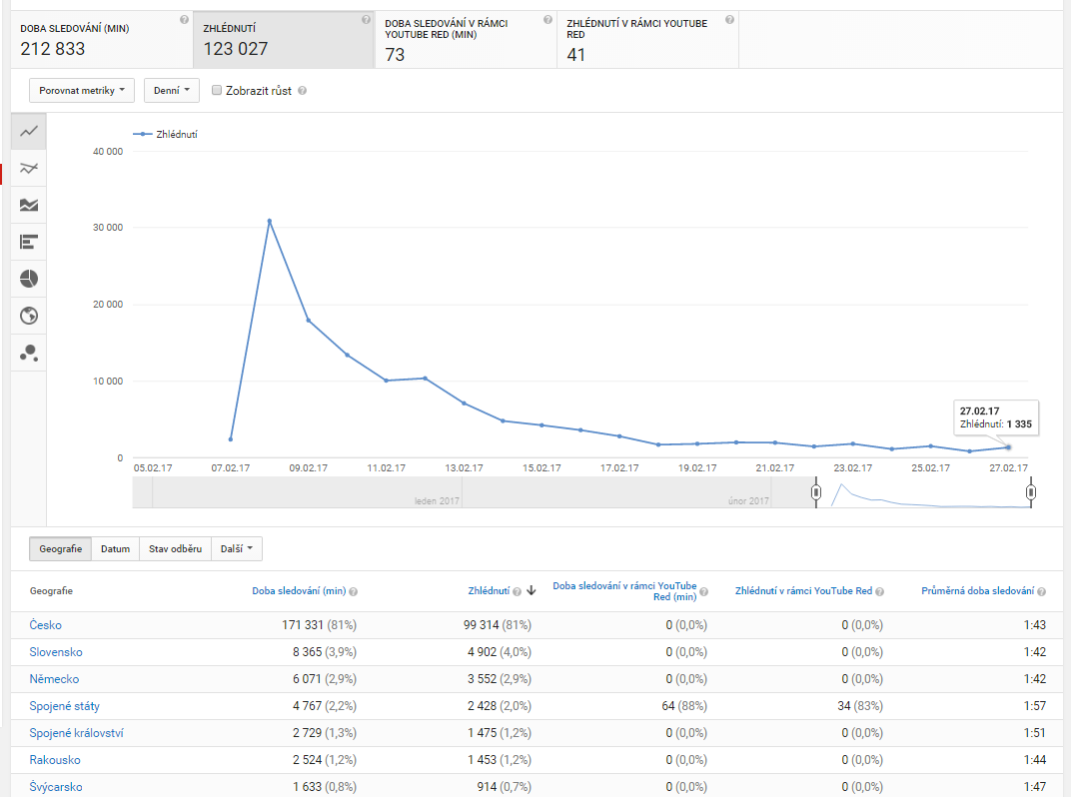
Notes:
Prosvištět - YouTube

Slide 17
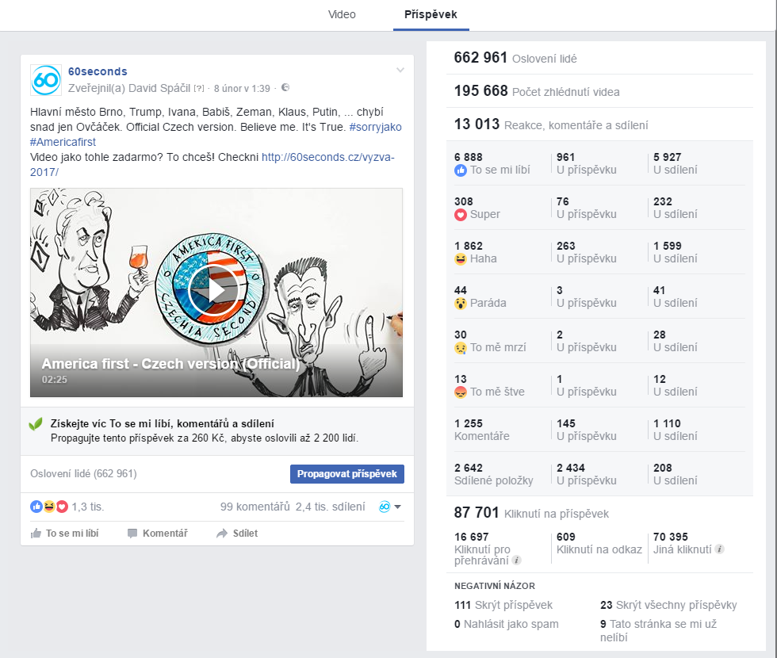
Notes:
Prosvištět - Facebook

Slide 18

Díky za pozornost ;-)
David Spáčil, havran@videoflot.com

